Slide 1
PEARLTREES Service web de curation

Slide 2
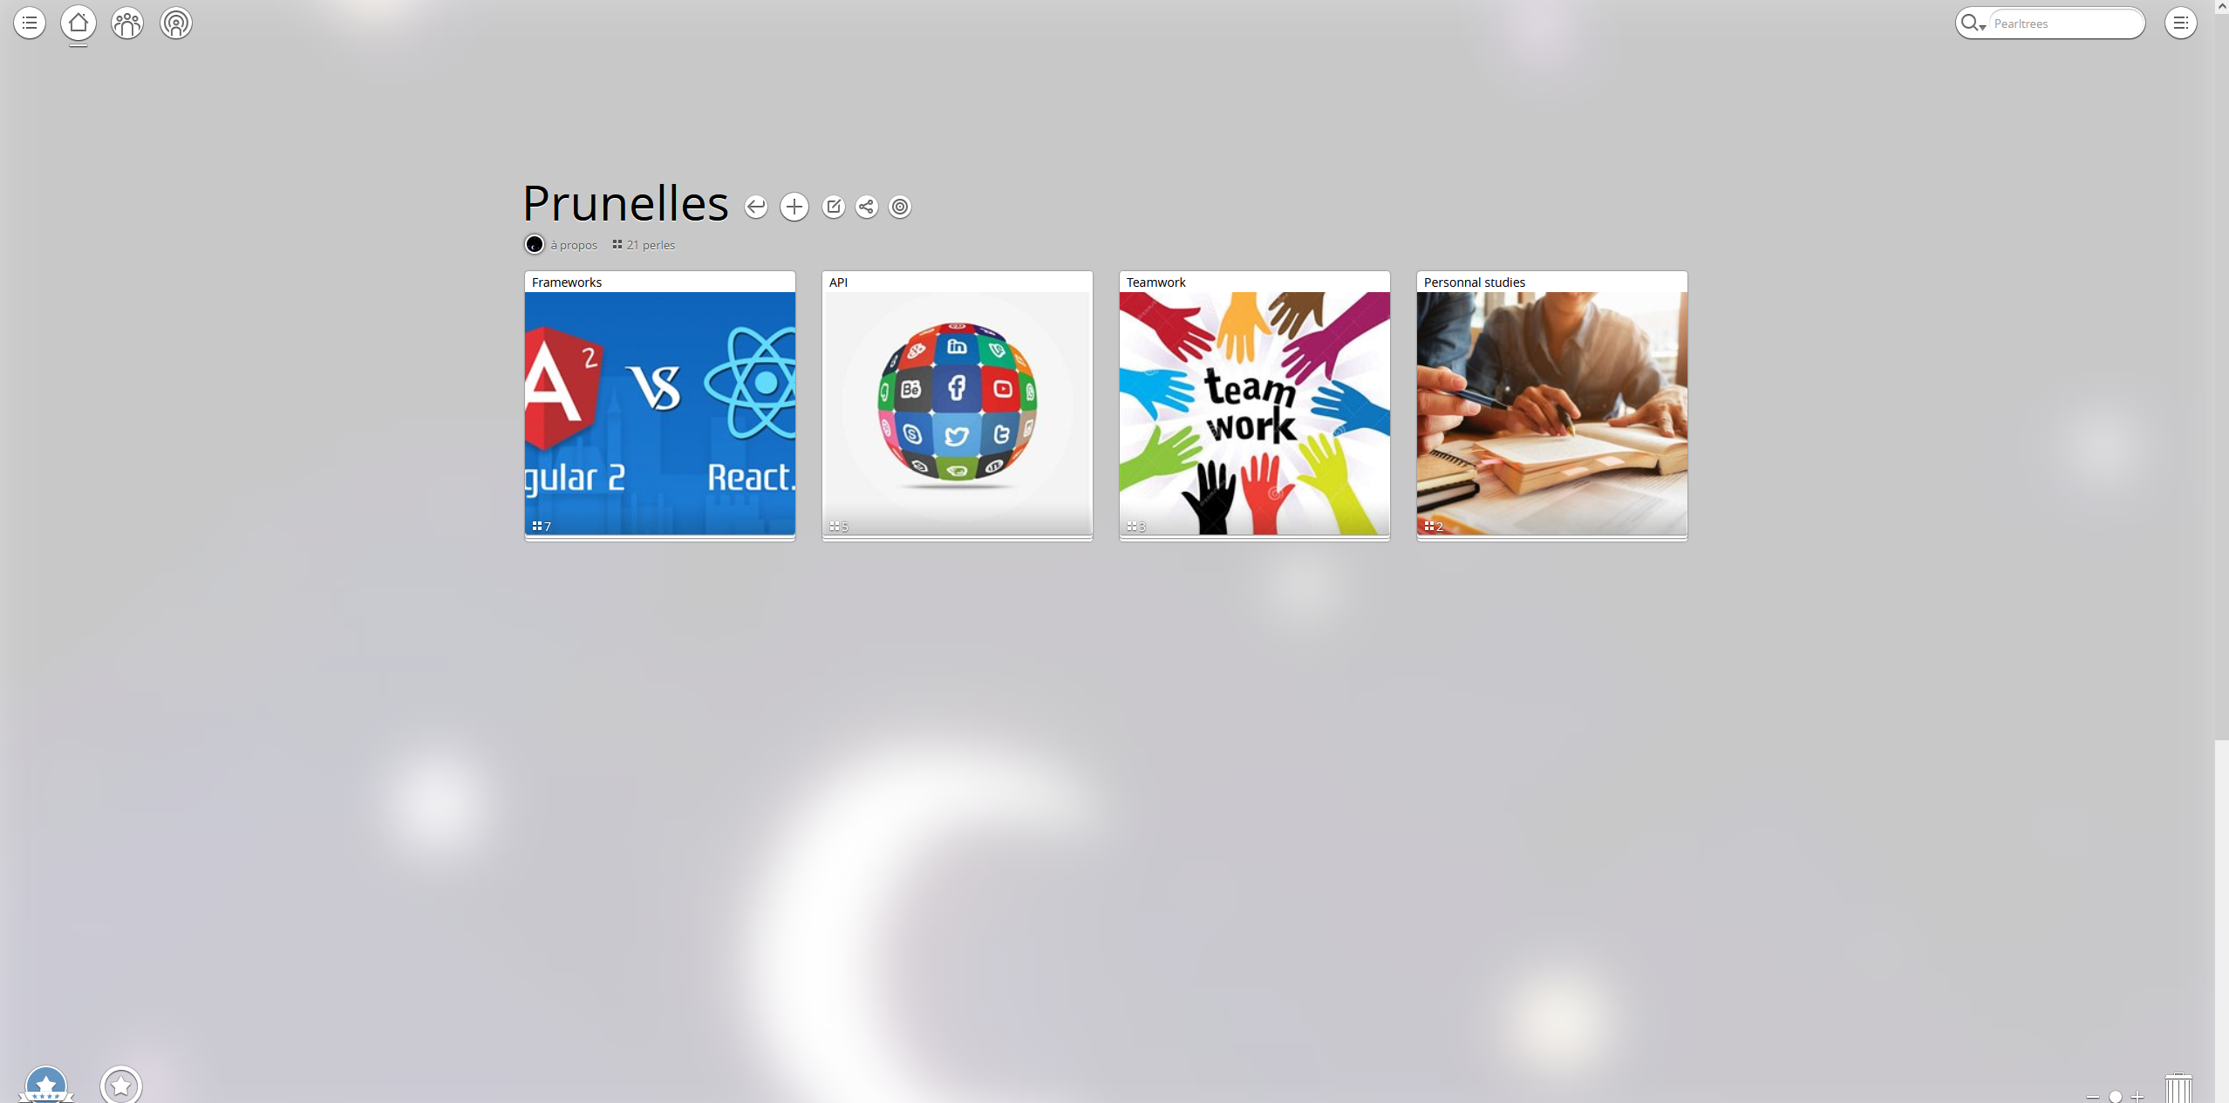
Permet d’organiser des idées, des inspirations par thèmes.

Slide 3
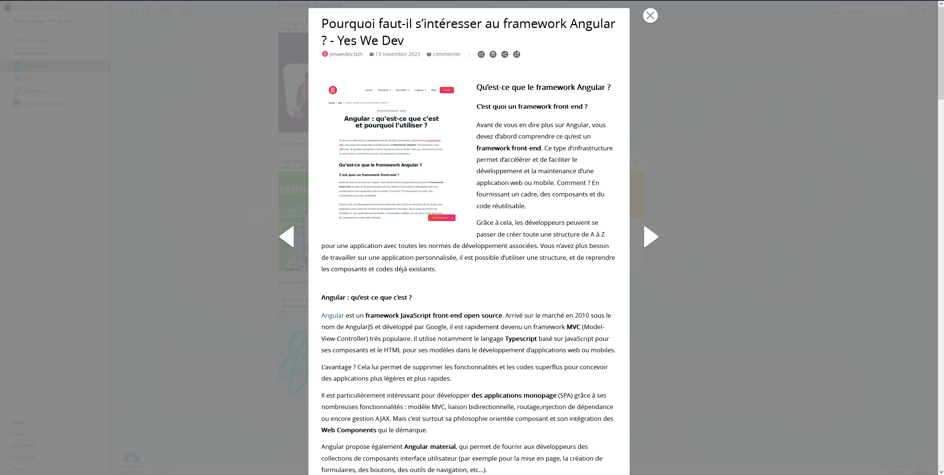
Que cela soit sous la forme de page web…

Slide 4
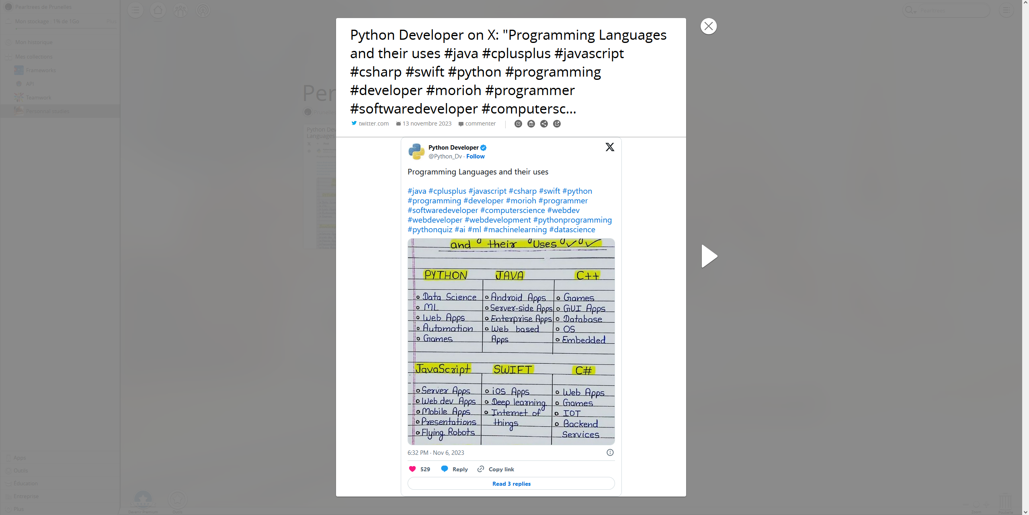
…de publication Twitter…

Slide 5
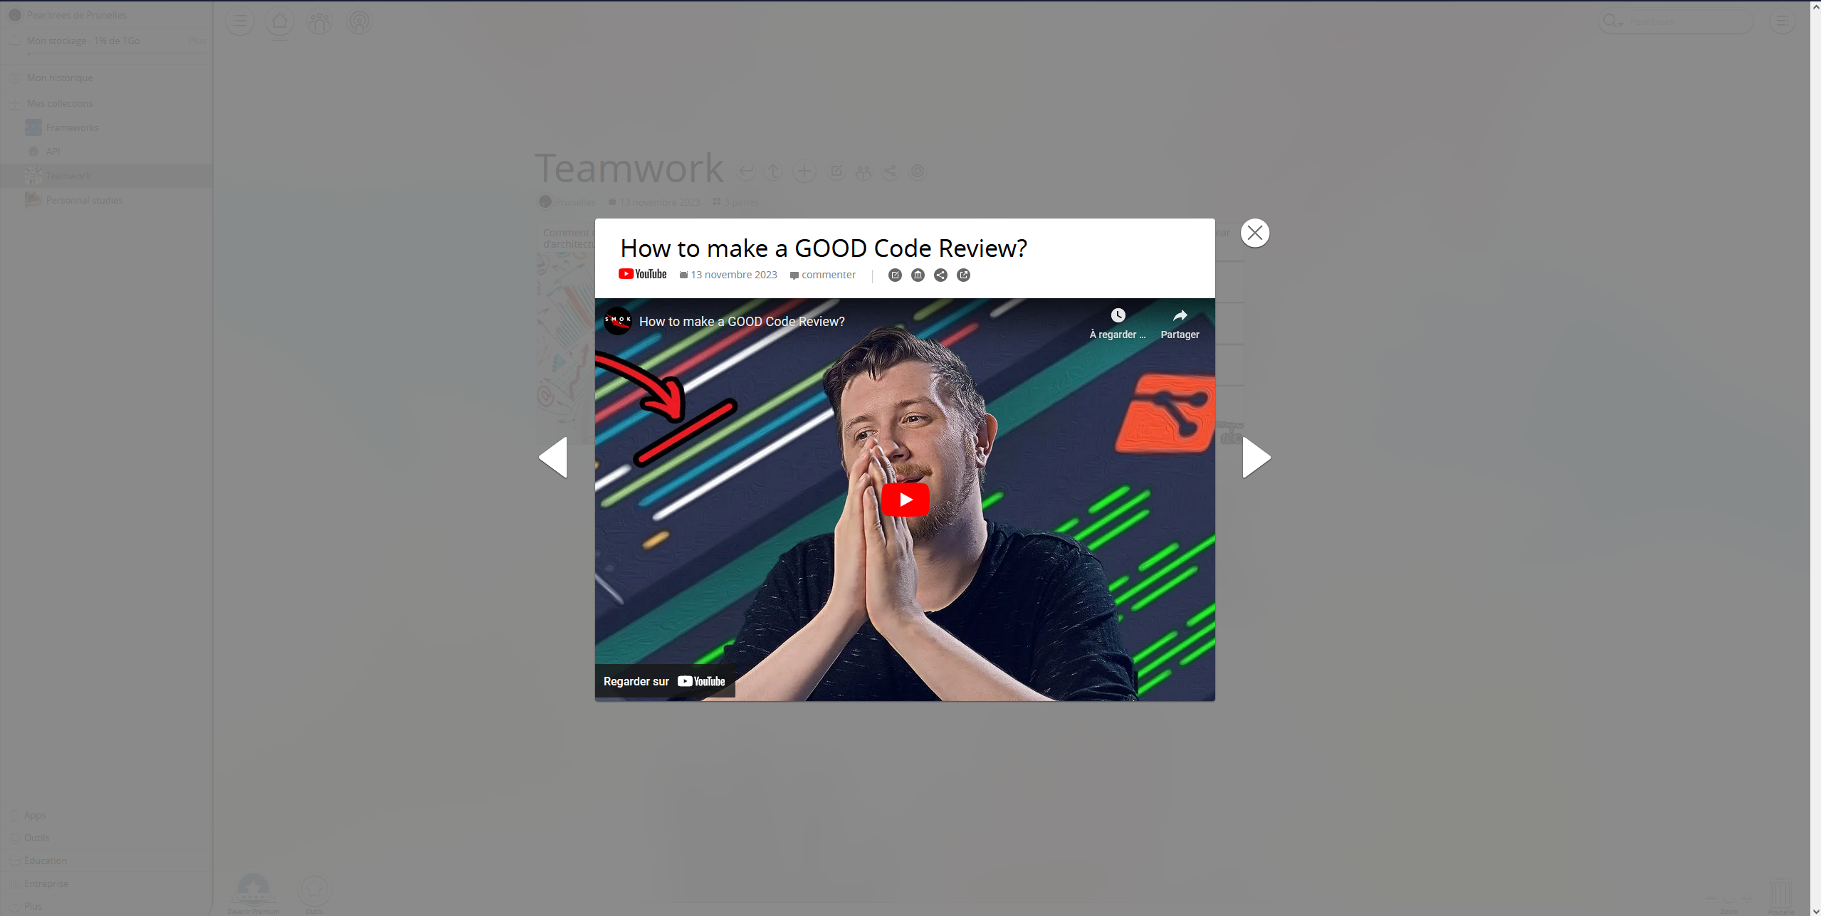
… de vidéos YouTube ou autre encore.

Slide 6
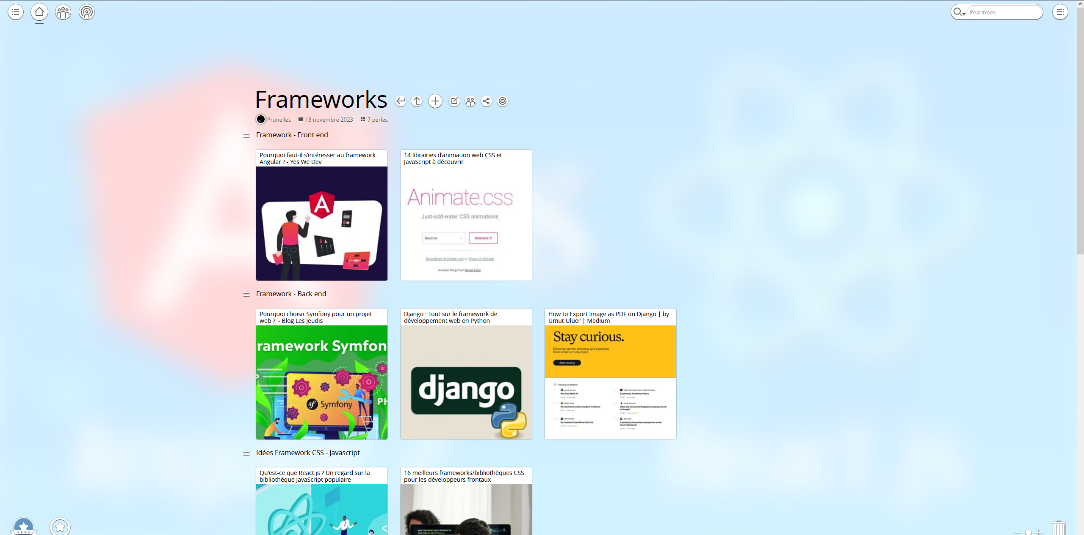
Il est possible trouver des collections similaires à vos bibliothèques en appuyant sur ce bouton.

Slide 7
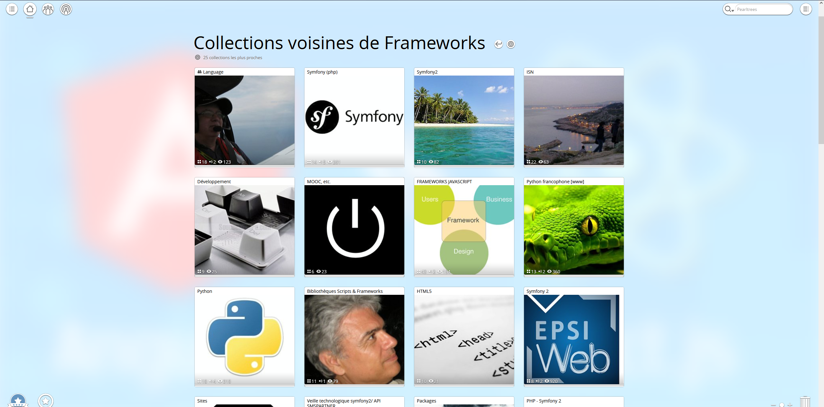

Slide 8
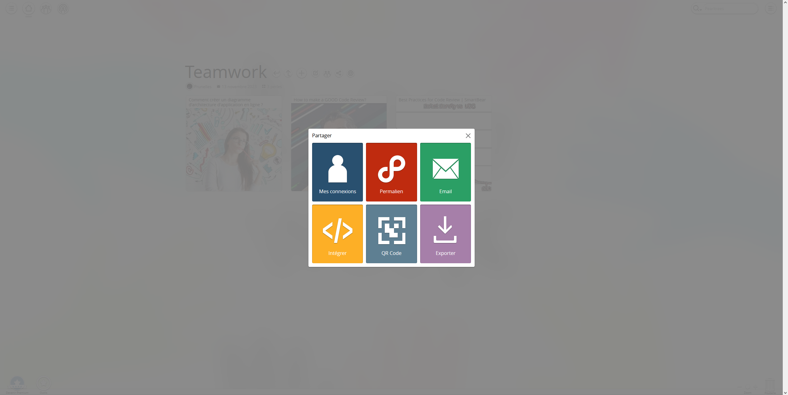
On peut partager son travail de veille de différentes manières.

Slide 9
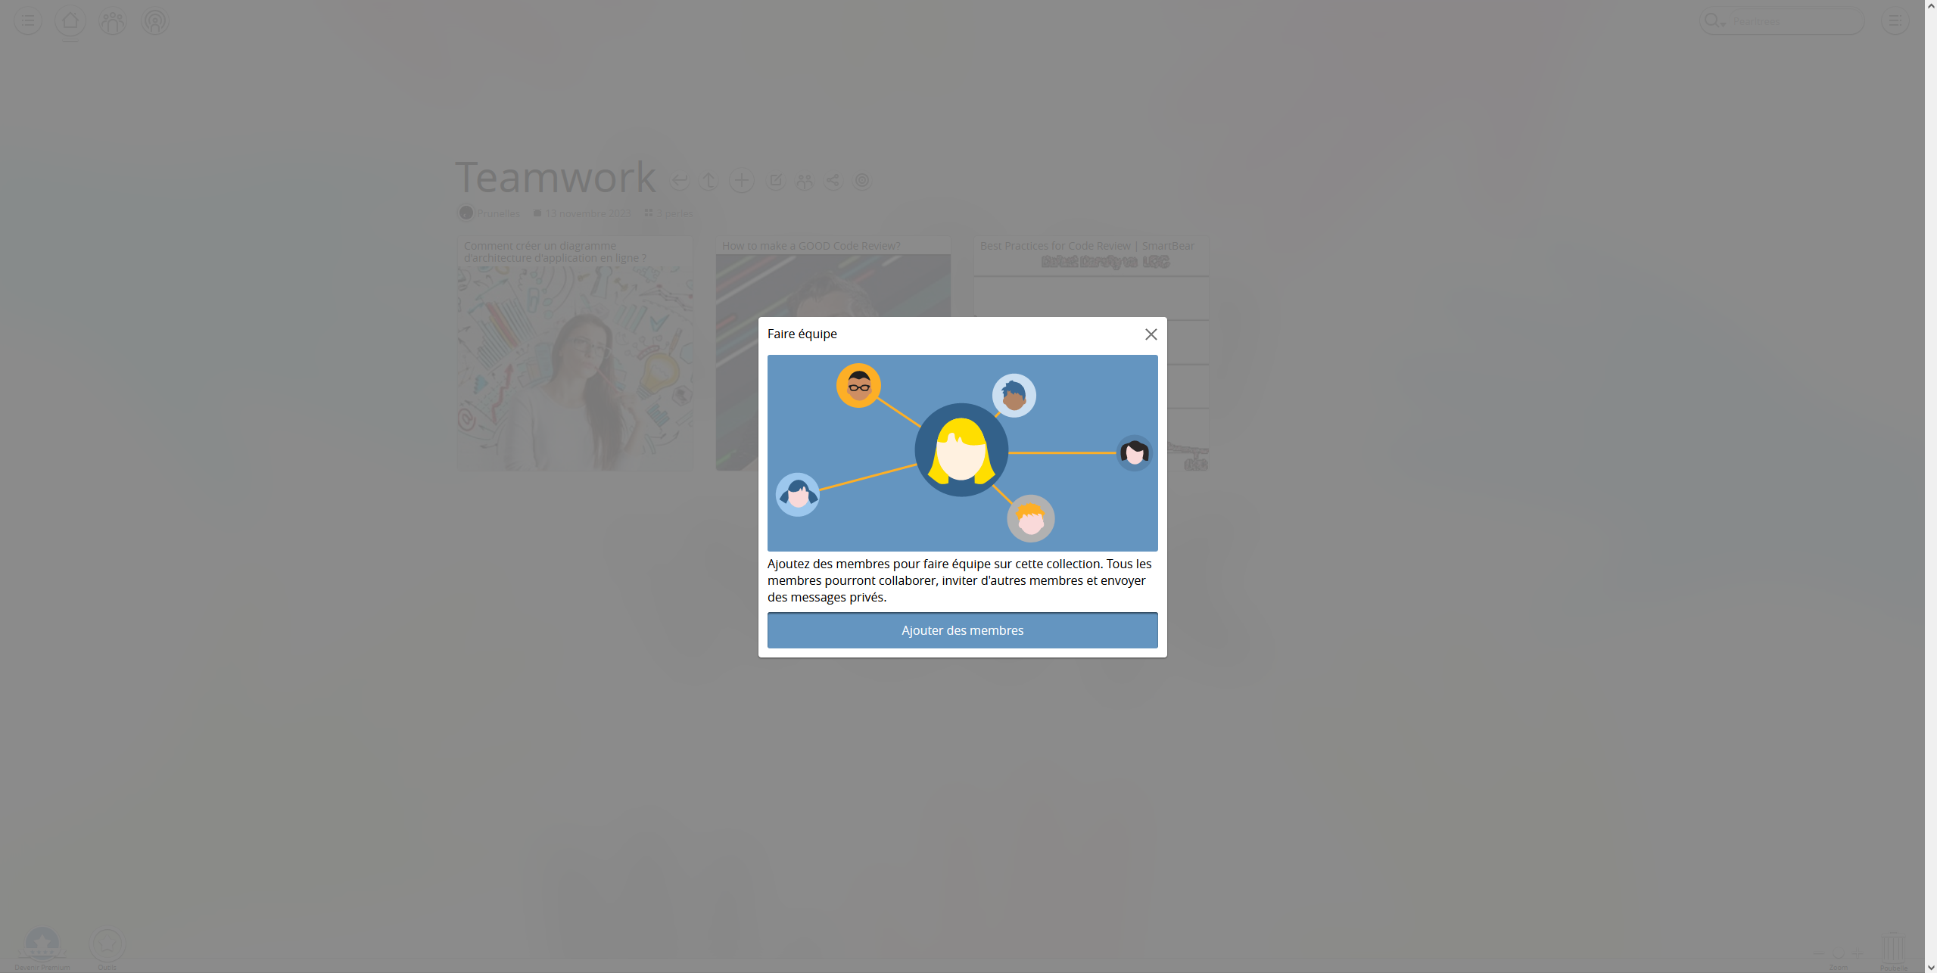
Ainsi qu’inviter des personnes pour collaborer ensemble.

Slide 10
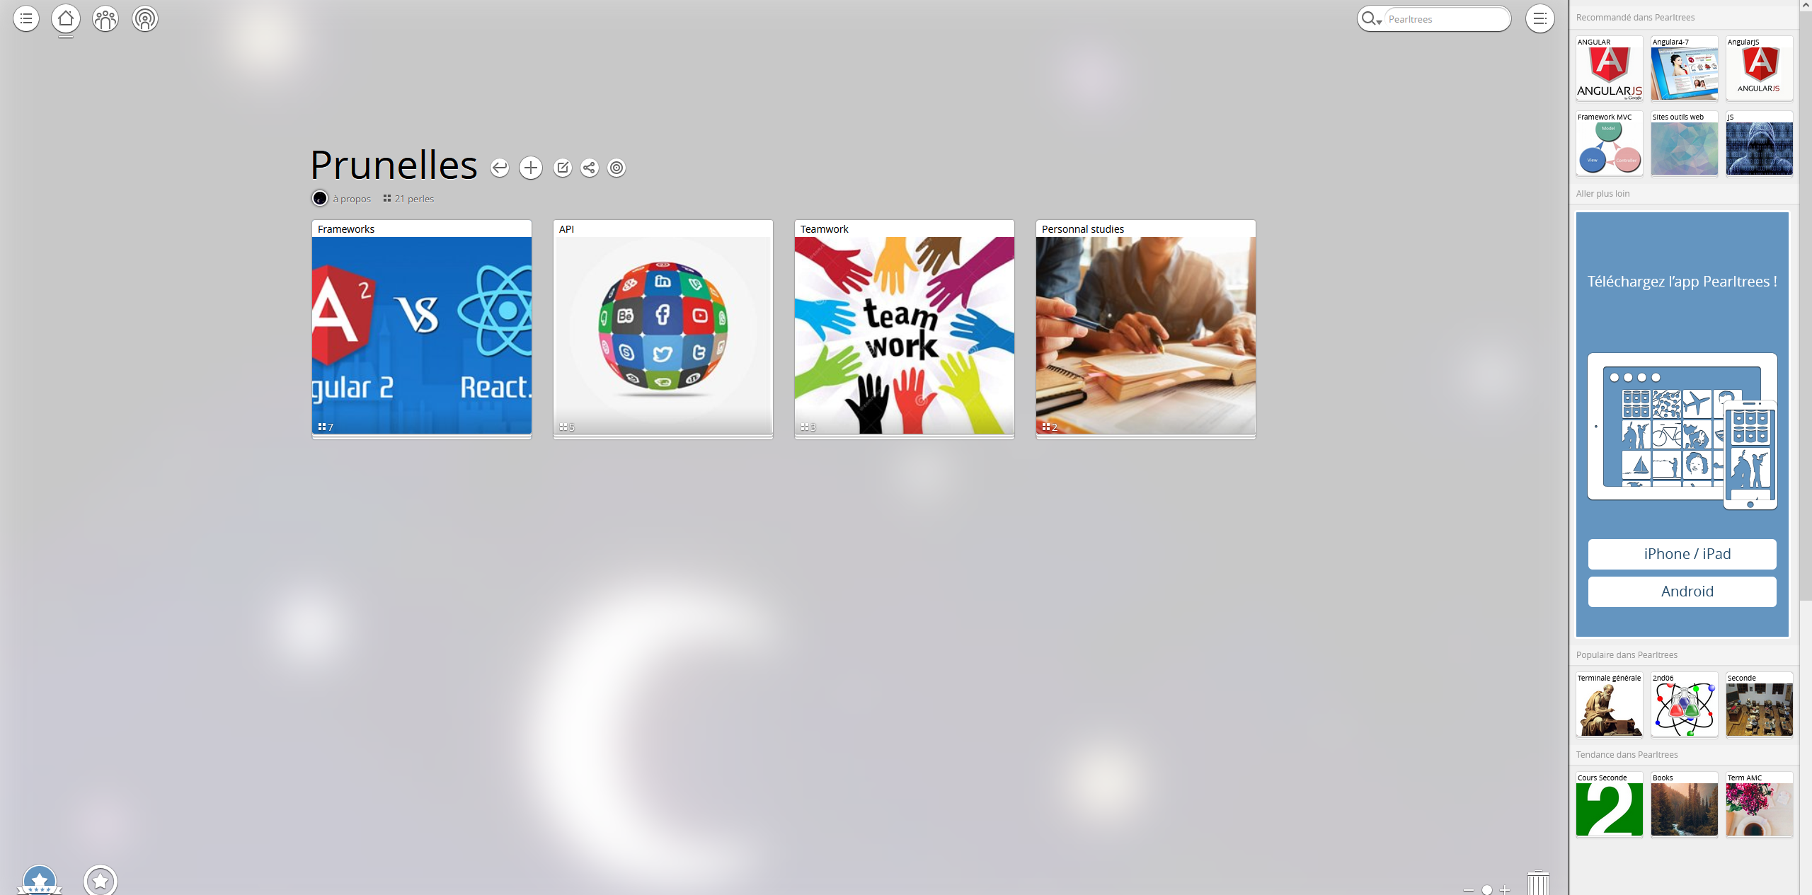
Et divers recommandation sont proposés pour aller plus loin.

Slide 11



Technologies retenues pour MenuMaker durant la veille
Front-end
Back-end
Base de données
Lien : Pearltree projet Menu Maker

